Slide 1
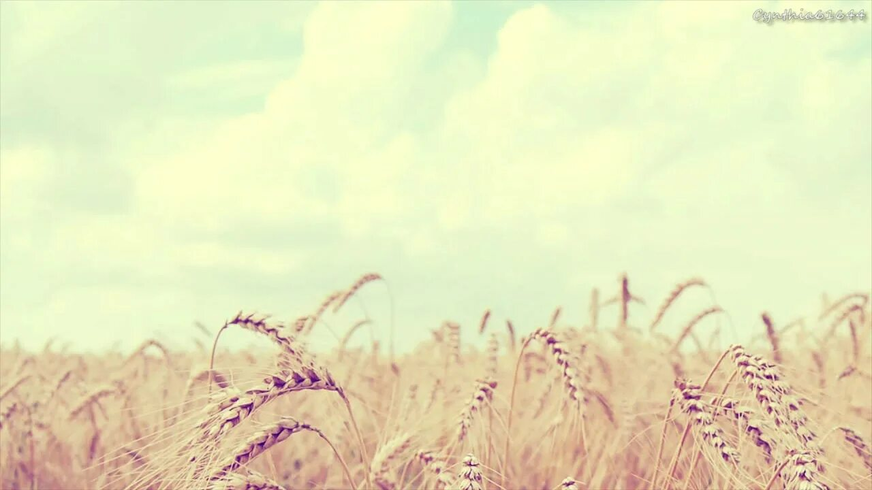
16 октября - Всемирный день хлеба
«Хлебу – почтение вечное!»
онлайн – информация.

Slide 2
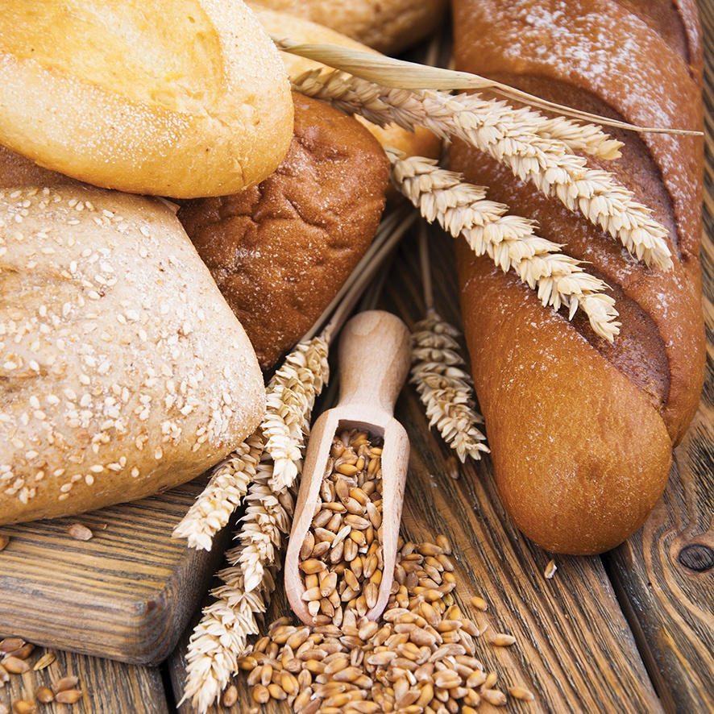
Один из самых популярных продуктов в мире – это, конечно же, хлеб
Хотя сегодня многие традиции позабылись, но истинная любовь к хлебу, конечно же, сохранилась
Ведь он сопровождает нас от рождения и до глубокой старости
Но прежде, чем хлеб попадет на стол, он проделывает огромный путь (от выращивания зерна, сбора урожая до производства муки и самого продукта), задействуется множество рабочих рук и техники
Поэтому совсем не удивительно, что у хлеба появился и свой праздник

Slide 3

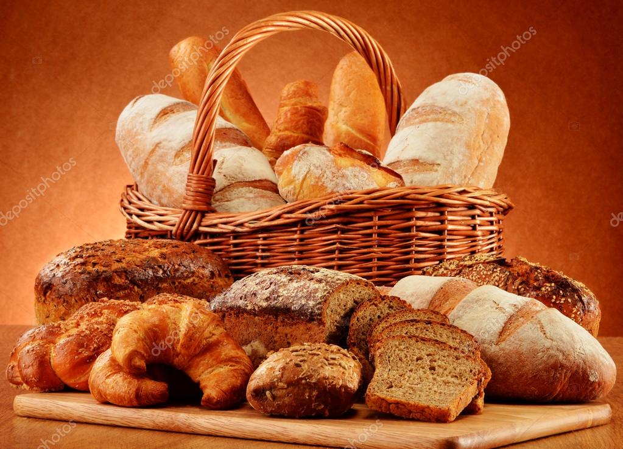
Всемирный день хлеба отмечается ежегодно 16 октября
Праздник был учрежден в 2006 году по инициативе Международного союза пекарей и пекарей-кондитеров

Slide 4
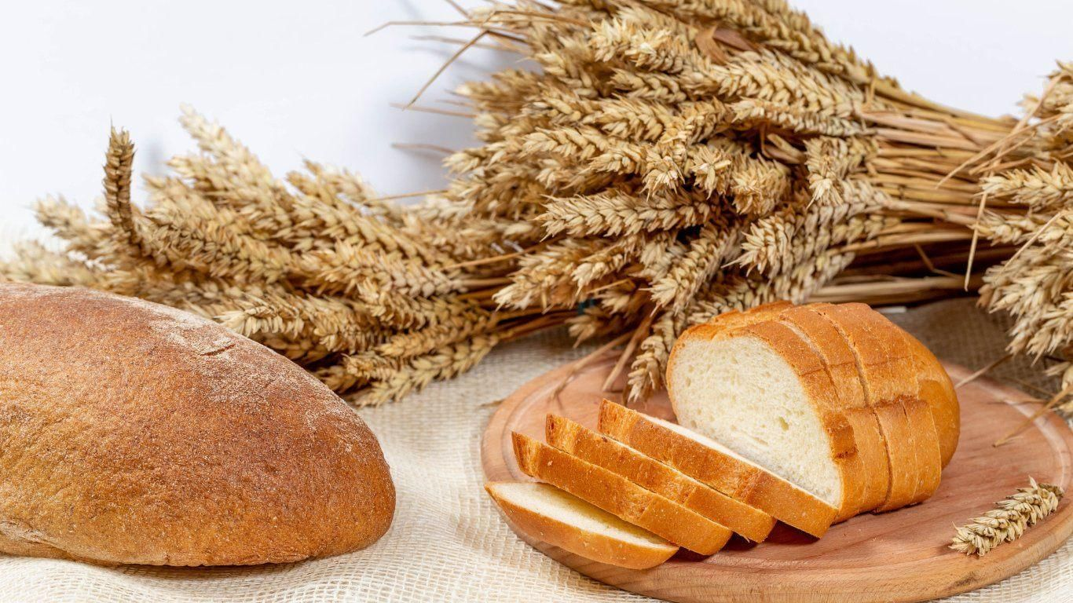
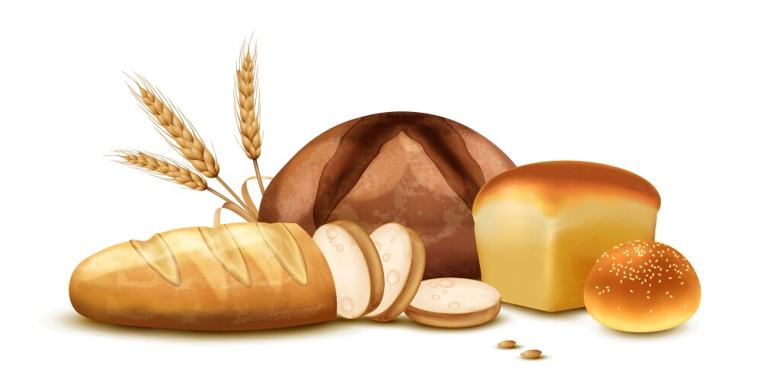
Люди разных национальностей всегда бережно и трепетно относились к хлебу, к своему кормильцу
Ему отводилось самое почетное место на столе, он был и остается символом жизни

Slide 5
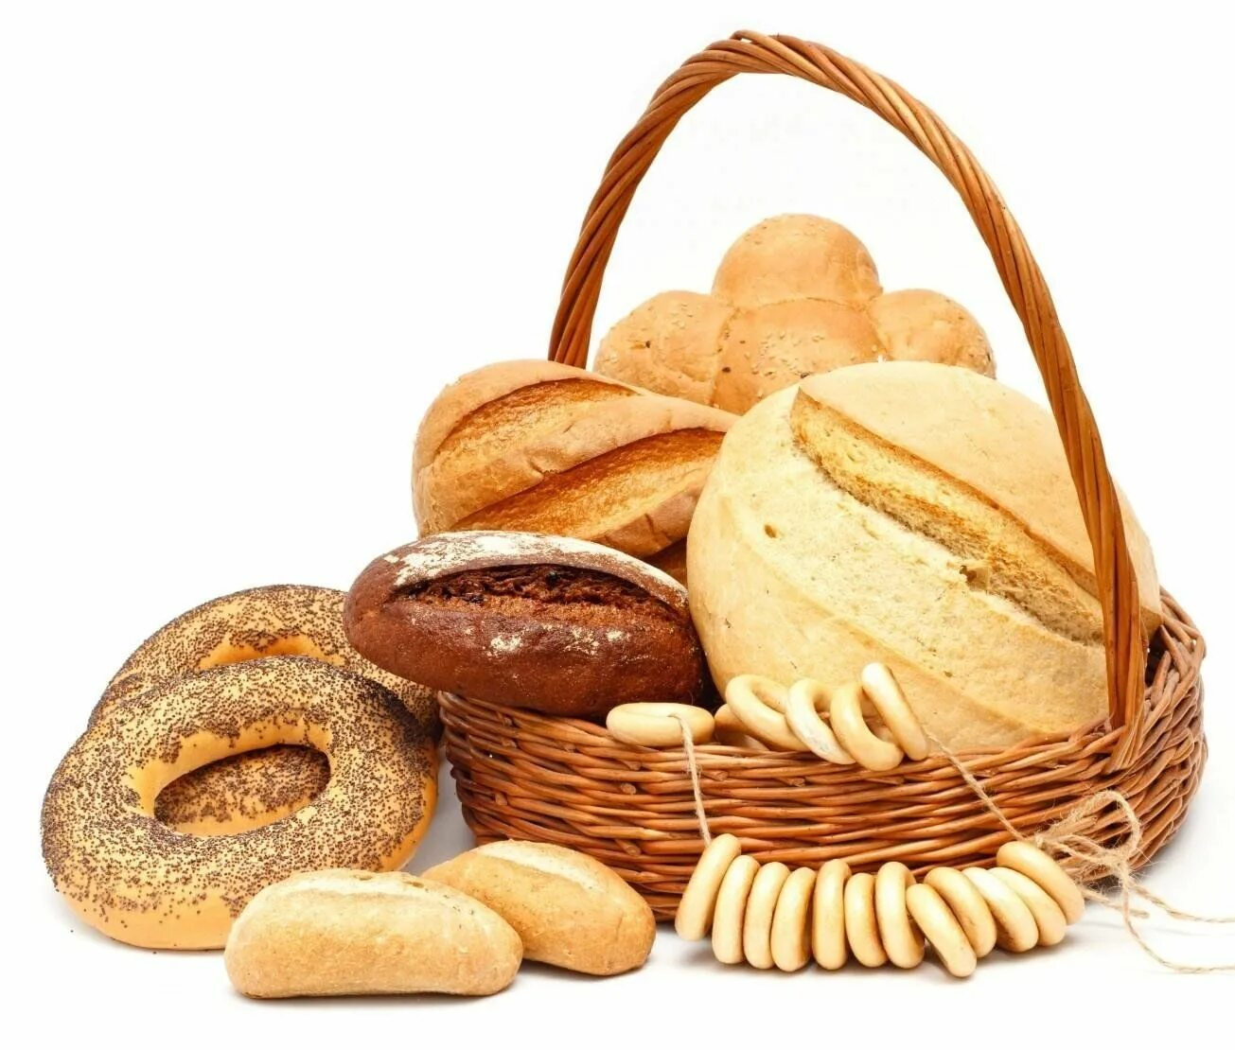
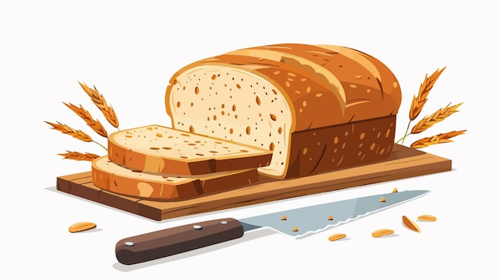
Есть такая притча-
Жил в давние времена один царь. Звали его Мидас. Был он жадный и все хотел стать самым богатым.
И тогда попросил богов сделать так, чтобы он мог все превращать в золото.
Прикоснется к любому предмету — тот становится золотым. Боги дали ему такую способность.
Но скоро Мидас и сам был не рад. Потому что в золото превратилась и еда. Даже хлеб.
И тогда снова стал он просить богов: не надо мне никакого золота,
лишь бы хлеб был

Slide 6
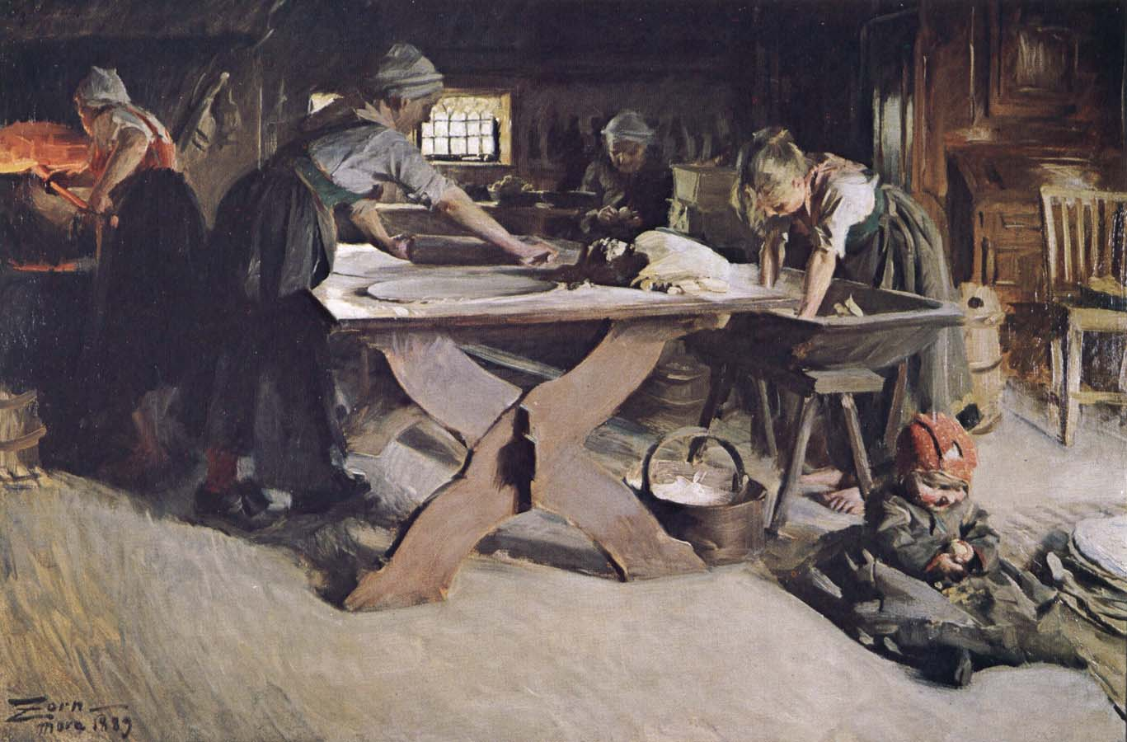
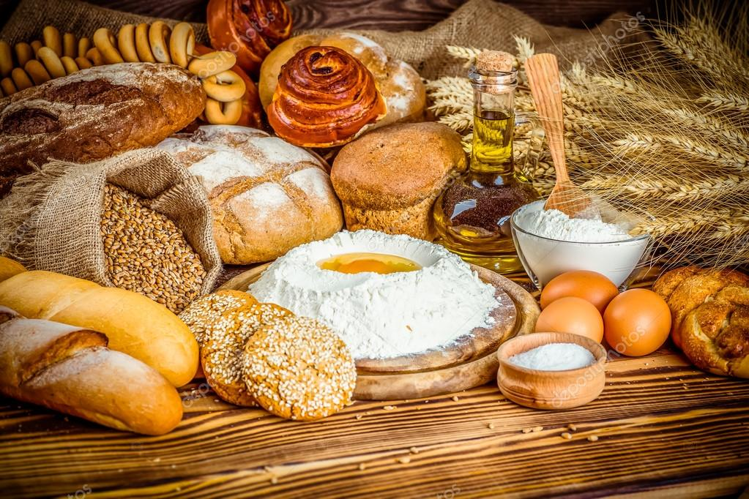
Исстари Хлеб был и главным признаком достатка в семье и благополучия в доме
Ведь недаром про него существует столько поговорок:
«Хлеб всему голова», «Без соли, без хлеба – половина обеда»,
«Без хлеба и медом сыт не будешь» и другие

Slide 7
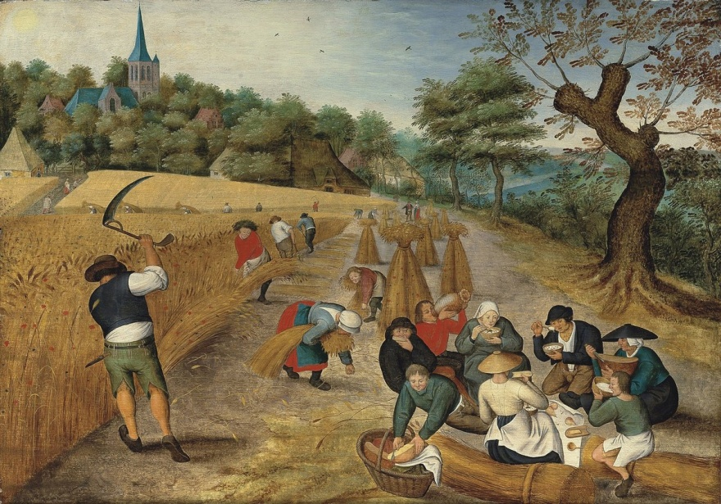
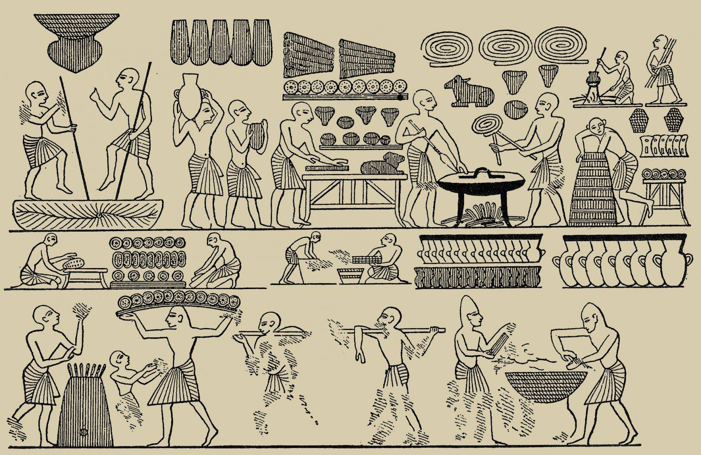
Первый дрожжевой хлеб научились делать в Египте
Уже тогда хлеб считался кормильцем и ассоциировался с солнцем и даже обозначался с ним (в ранней письменности) одним символом – кругом с точкой в центре
Согласно научным исследованиям, первые хлебные изделия возникли около 8 тысяч лет тому назад
Внешне они выглядели как лепешки, готовились из крупы и воды и выпекались на раскаленных камнях

Slide 8
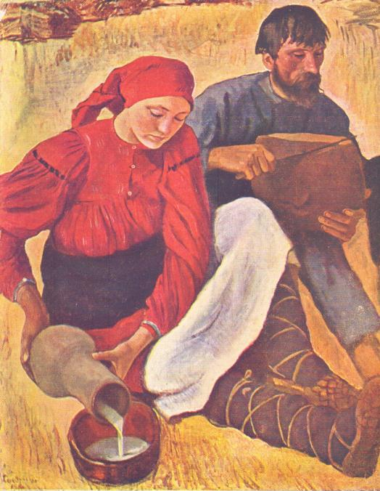
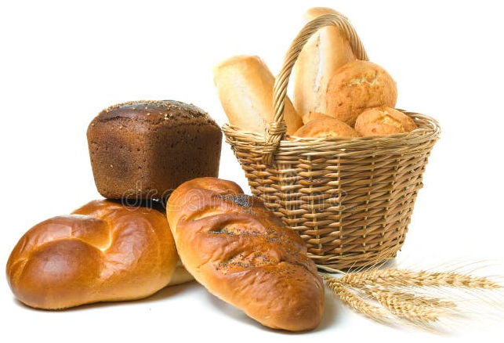
На Руси к хлебу испокон веков относились бережно и с любовью, воспевая плодородную землю, дарующую главную пищу, а русские хлебопекарные традиции имеют давние корни
На Руси считали, что судьба человека, его удача, сила и здоровье, зависят от обращения с хлебом (буханкой, куском и каждой крошкой)
Перед замесом теста хозяйка обязательно молилась и вообще подходила к процессу вымешивания теста в хорошем расположении духа, напевая душевные песни
Всё это время в доме было запрещено громко разговаривать, ругаться и хлопать дверями, а перед тем как отправить каравай в печку, над ним делали крест

Slide 9
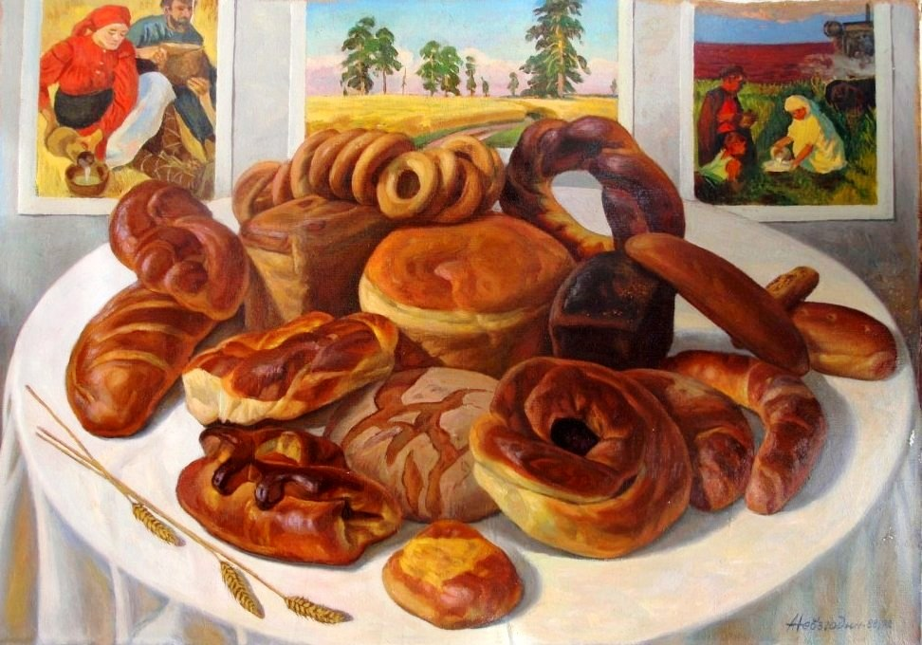
«Хлебное место» - доходная работа
«Заработать на хлеб» - означает заработать на то, что необходимо для пропитания, существования
«Свой кусок хлеба» - самому заработать себе на жизнь
«Дать хлеб» - обеспечить кому-либо доход
«Его хлебом не корми» - говорят о чьем-нибудь сильном увлечении
«Она хлеба не просит» - говорят о вещи, которая хранится никому не мешая, и может пригодиться
«Хлеба и зрелищ» - удовлетворение самых простейших, примитивных потребностей человека
«Делить хлеб-соль» - говорят о тесной дружбе
«Посадить на хлеб и воду» - лишать пищи в наказание за что либо, наказать ограничением пищи, голодом
«Перебиваться с хлеба на квас» - жить в крайней бедности
«Забыть хлеб-соль чью-либо» - проявить исключительную неблагодарность по отношению к тому, чьим дружелюбием и гостеприимством когда-то пользовался
Хлеб на Руси ассоциировался вообще со всеми насущными житейскими потребностями
В нашей речи существуют такие устоявшиеся выражения:

Slide 10
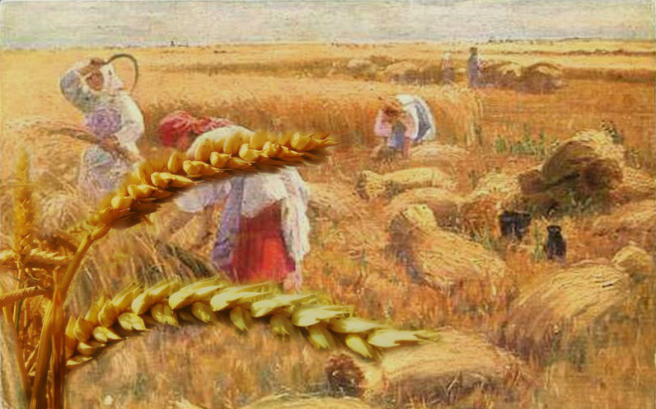
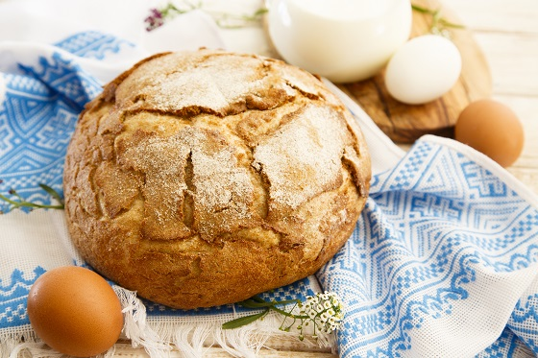
В России, помимо сегодняшнего Дня, отмечают Третий Спас (в народе этот праздник называется Хлебным или Ореховым Спасом), который символизирует завершение жатвы
Существовала и поговорка к этому дню: «Третий спас – хлеба припас»

Slide 11
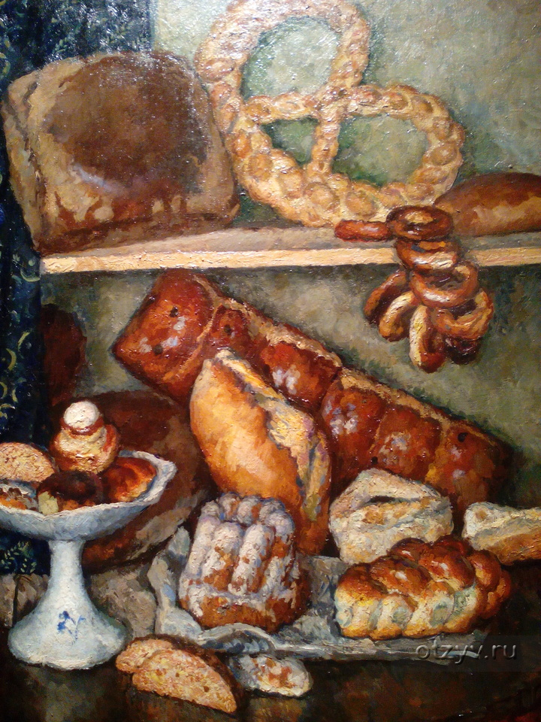
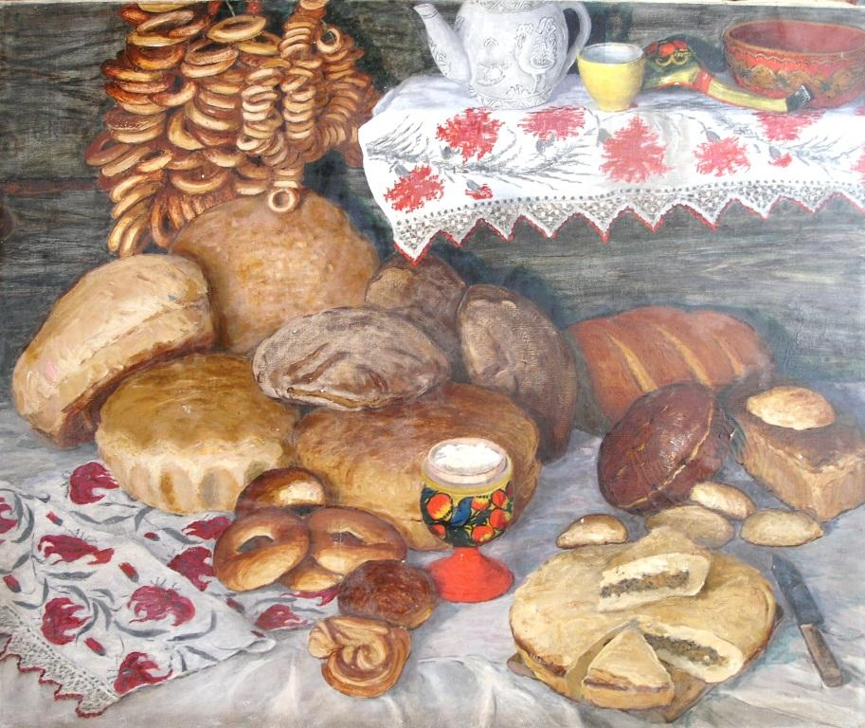
В феврале на Руси отмечался Агафьин день – День хлеба и соли, когда освящали каравай хлеба и солонку соли как символы домашнего очага и сберегали их в течение года как талисманы, охраняющие дом от несчастий: пожара, мора и т.д.

Slide 12
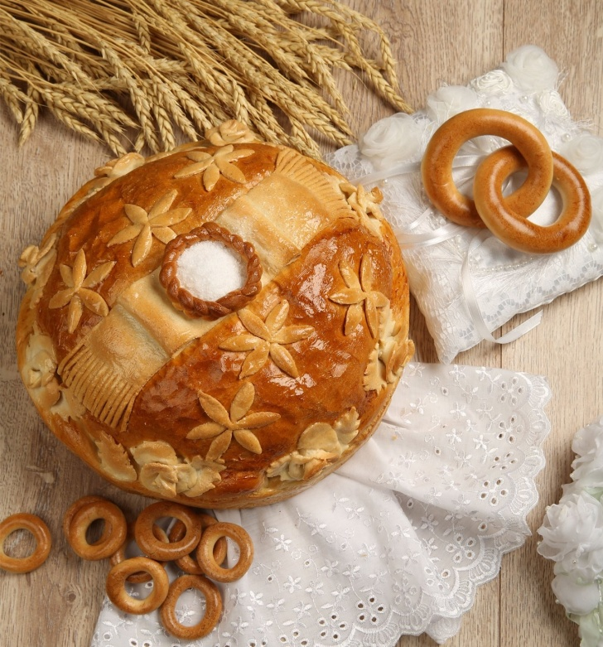
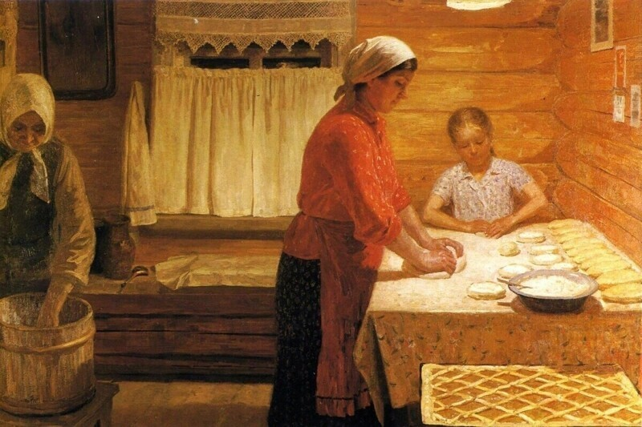
И в настоящее время в христианских храмах прихожан причащают вином и хлебом
Молодых встречают на пороге дома родители с караваем и солью
Отправляя родных в дальнюю дорогу, любящие люди всегда дают с собой уезжающему краюху хлеба

Slide 13
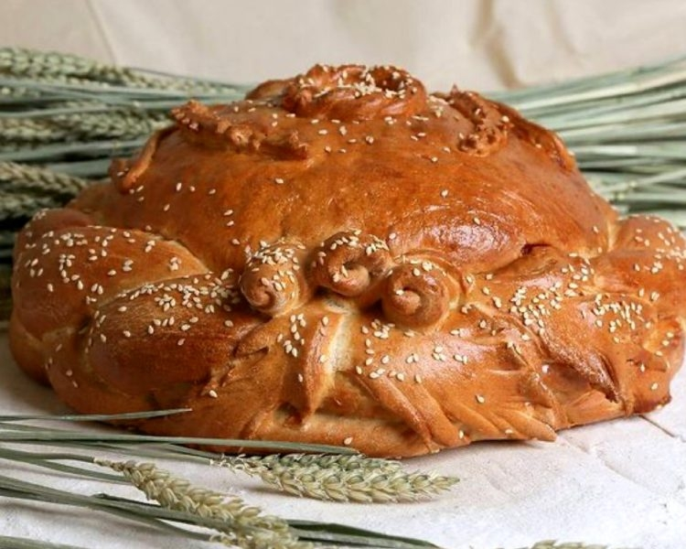
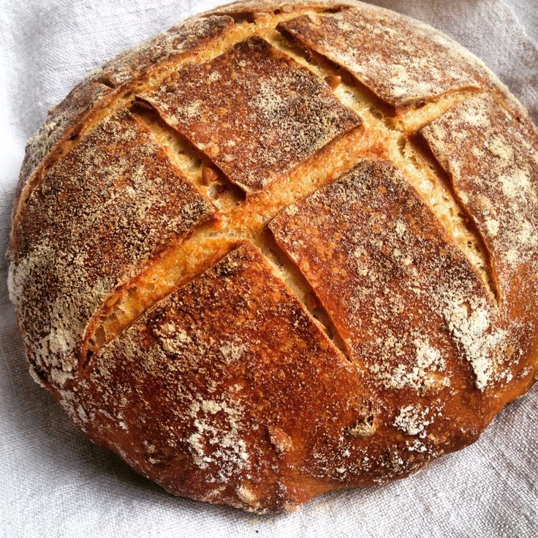
Если обратиться к литературе
тема хлеба звучит начиная о«Илиады» Гомера: »Будемте ужин готовить.
Пока же коней пышногривых Из колесниц поскорей выпрягайте, задайте им корму, Быстро из города жирных овец и быков пригоните, Хлеба доставьте сюда и вина, веселящего сердце, Из дому; дров для костров натаскайте побольше из леса…» –говорит Гектор троянцам, когда войско собирается провести ночь вне стен города

Slide 14
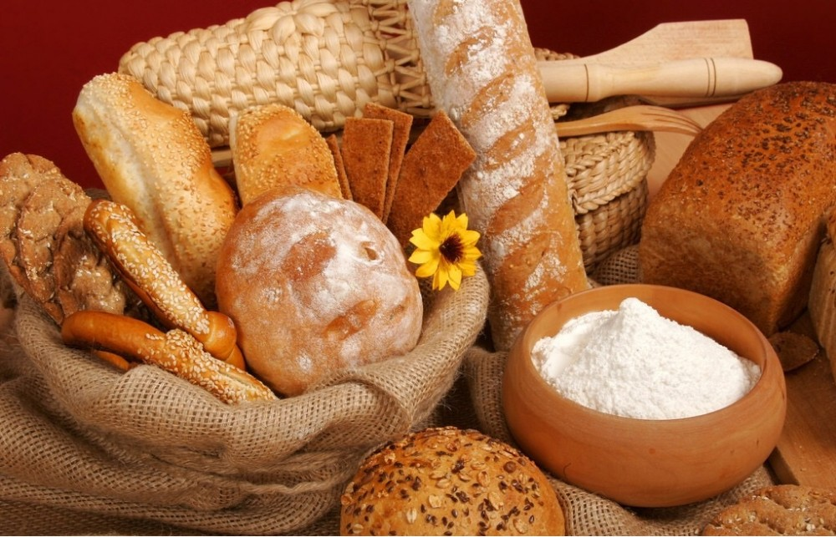
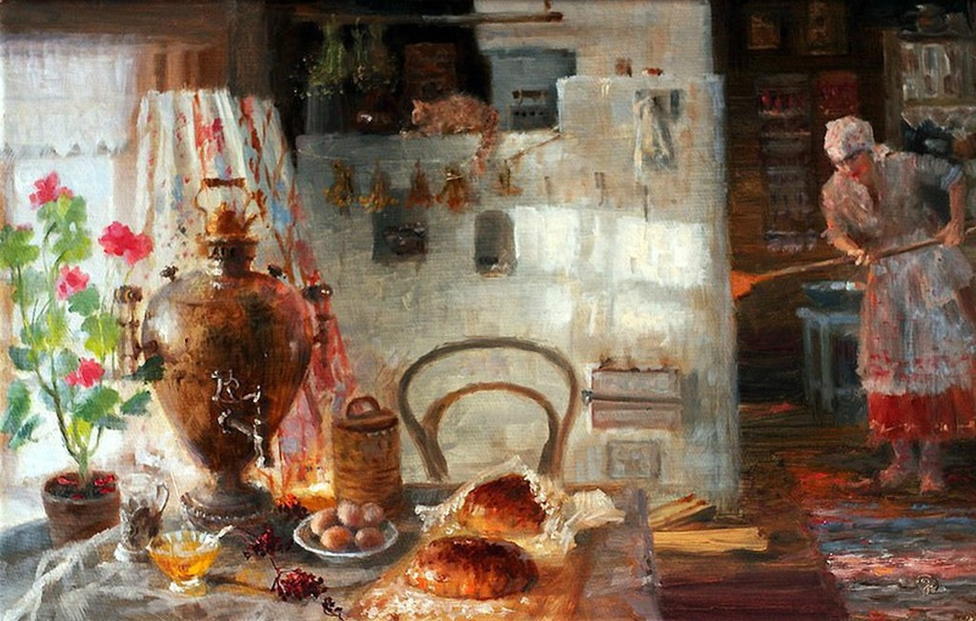
Н.А. Некрасов поэма «Мороз, красный нос»
Всегда у них теплая хата, Хлеб выпечен, вкусен квасок, Здоровы и сыты ребята, На праздник есть лишний кусок
«Образ» хлеба достаточно популярен в произведениях русских писателей и поэтов
Упоминание о хлебе можно встретить в сказках А.С.Пушкина, балладах В.А.Жуковского, стихах А.Н. Майкова, баснях И.А. Крылова

Slide 15
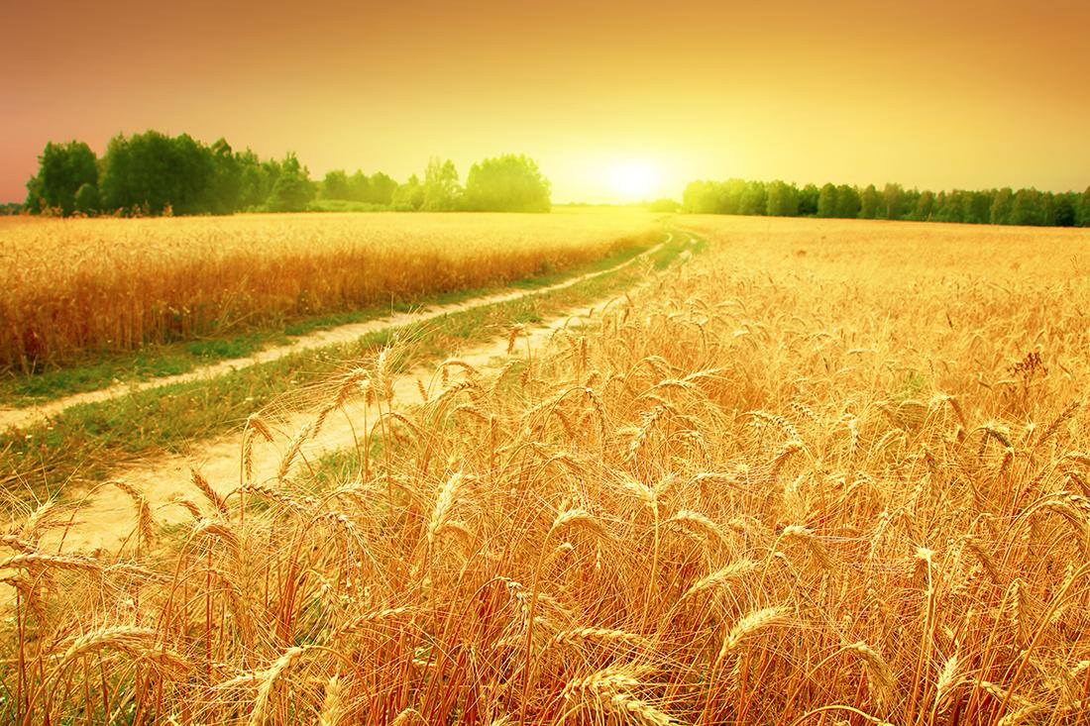
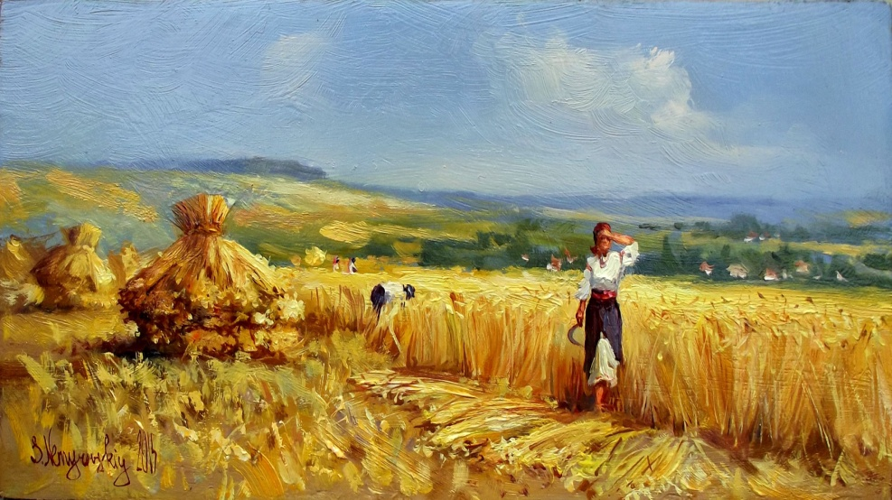
Зреет рожь над жаркой нивой, И от нивы и до нивы Гонит ветер прихотливый Золотые переливы...
А.А.Фет
Над безбрежной жатвой хлеба Меж заката и востока Лишь на миг смежает небо Огнедышащее око. Ф.И. Тютчев

Slide 16

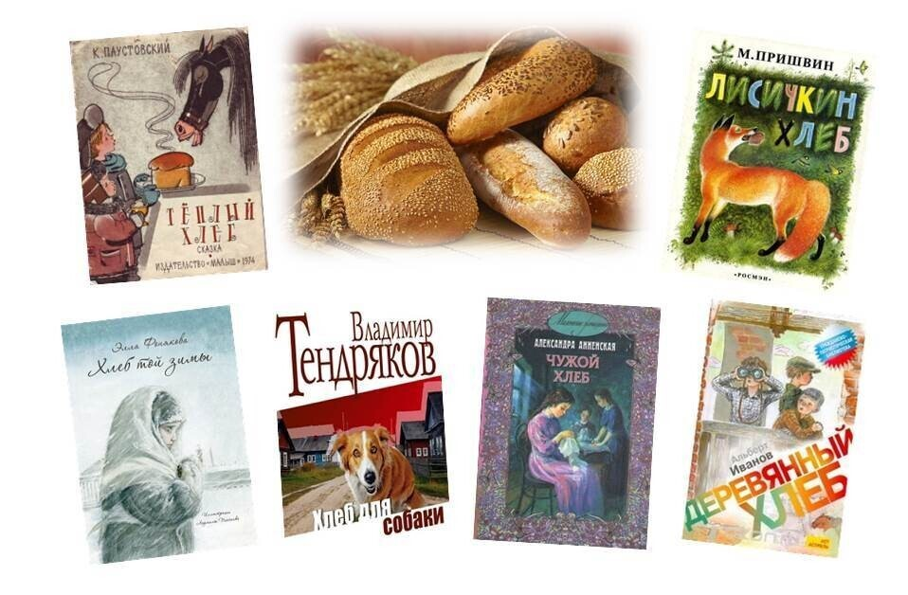
В прозаических произведениях хлеб часто изображается как особая ценность для героев, оказавшихся в трудных ситуациях:
К.Г.Паустовский "Теплый хлеб»
С.А. Есенин "Песнь о хлебе»
В.Тендряков "Хлеб для собаки»
М. Алексеев "Хлеб»
М.М. Пришвин "Лисичкин хлеб"

Slide 17
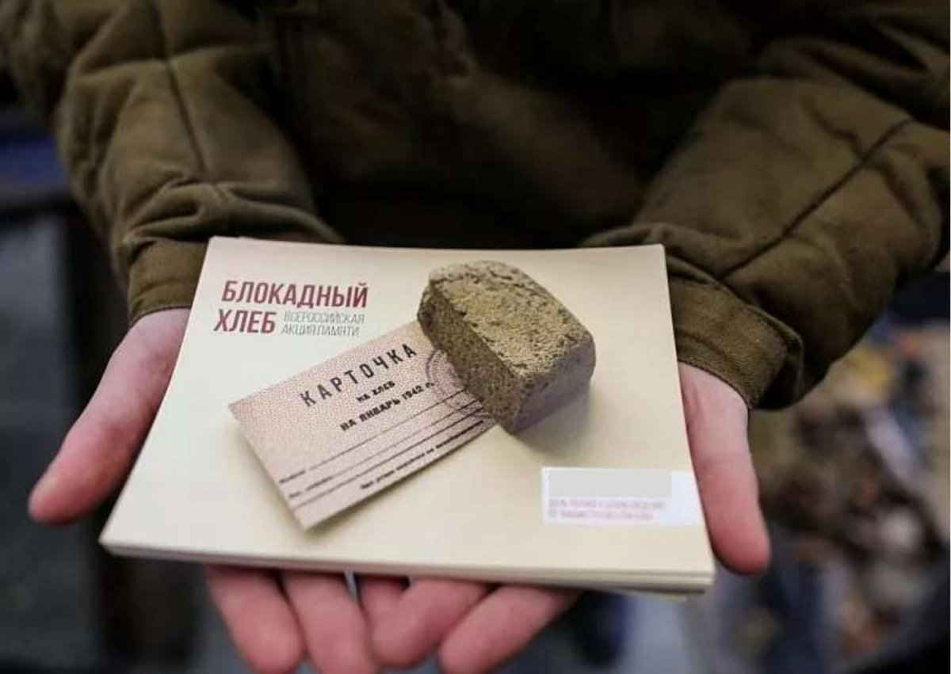
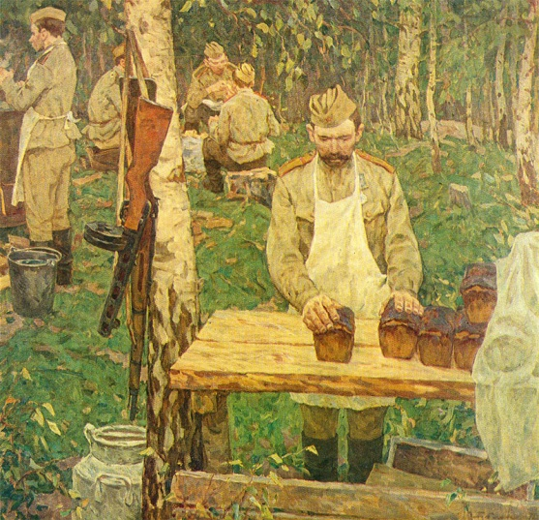
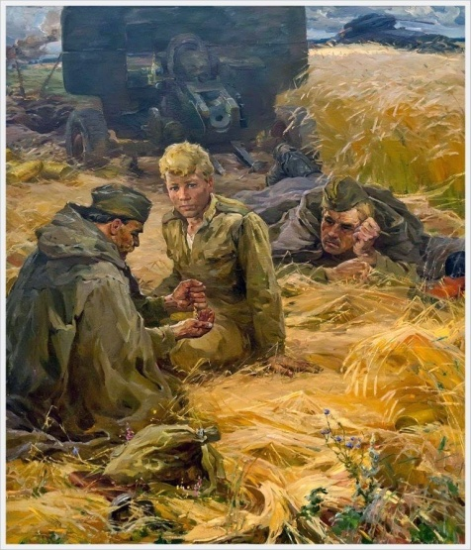
Музей хлеба в Санкт-Петербурге открыт в 1988 году
В музее представлены экспонаты, связанные с хлебом и его производством..
Специально для Музея Хлеба ближайшая пекарня готовит «блокадный хлеб»: те самые 125 граммов, выдаваемые ленинградцам ежедневно в Великую Отечественную войну

Slide 18
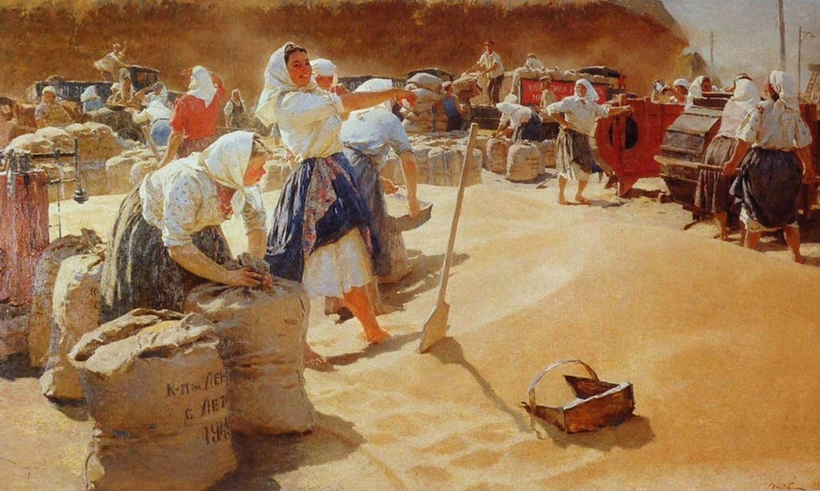
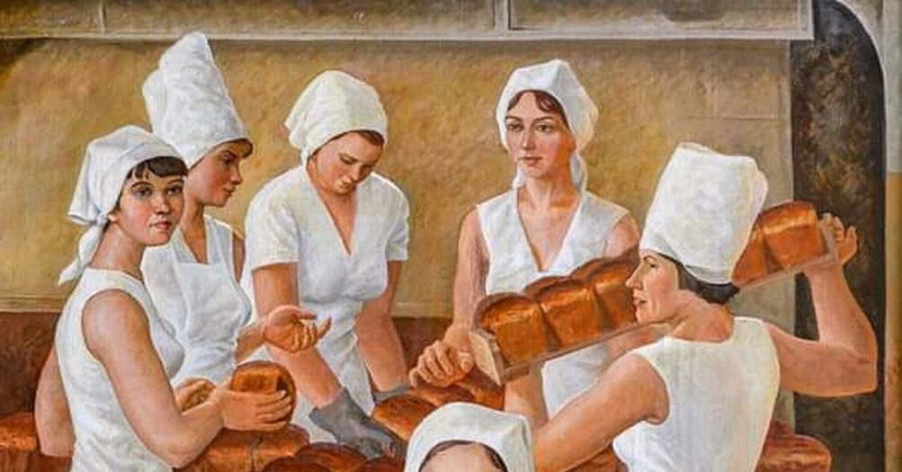
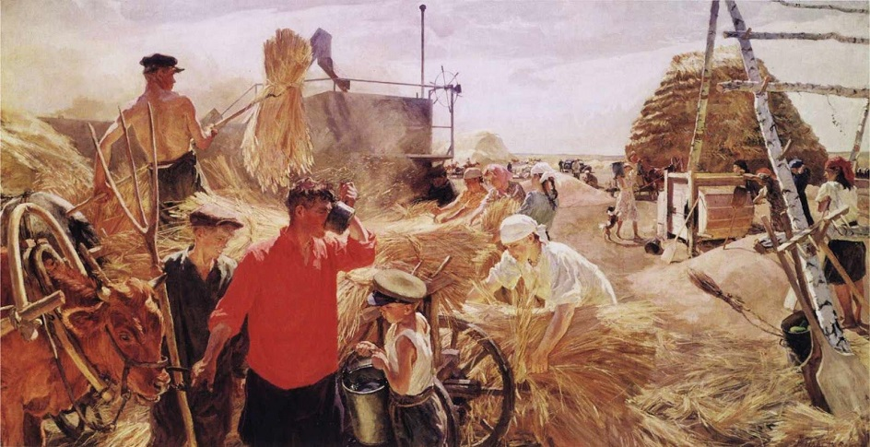
Всемирный день хлеба – это и профессиональный праздник работников данной отрасли,
и, конечно же, дань уважения продукту, когда чествуют и всех профессионалов, связанных с производством хлеба, и сам хлебушек

Slide 19
СПАСИБО
ЗА ВНИМАНИЕ !

